Slide 1
Arbetsmiljöutskottet
Lars Löfstedt, Peter Holmqvist, Michael Mukka och Maria Mannberg

Slide 2
Vad har Arbetsmiljöutskottet gjort
Träffats 4 gånger sen vi starta upp Utskottet
Kartlagt Skyddsombud
Diskuterat vikten av samarbete mellan SO/AML/MBL
Kartlagt/Utbytt erfarenheter kring risker inom olika branscher
Startat upp Seko BAM med egna certifierade handledare
Riktade utbildningar för skyddsombud/HSO/Arbetsmiljöansvariga
BAM, Hot våld och missbruk på arbetsplatsen, Psykisk ohälsa och
Ingen skall dö på jobbet

Slide 3
Utbildning 29 april
Michael Lund föreläsare
Mats Wennberg Ombudsman
Agneta Tiger
Medlemmar får stipendium på 124 kr timmen skattefritt
Förtroendevalda och SO går på betald arbetstid från sin AG
Anmälan till maria.mannberg@seko.se

Slide 4
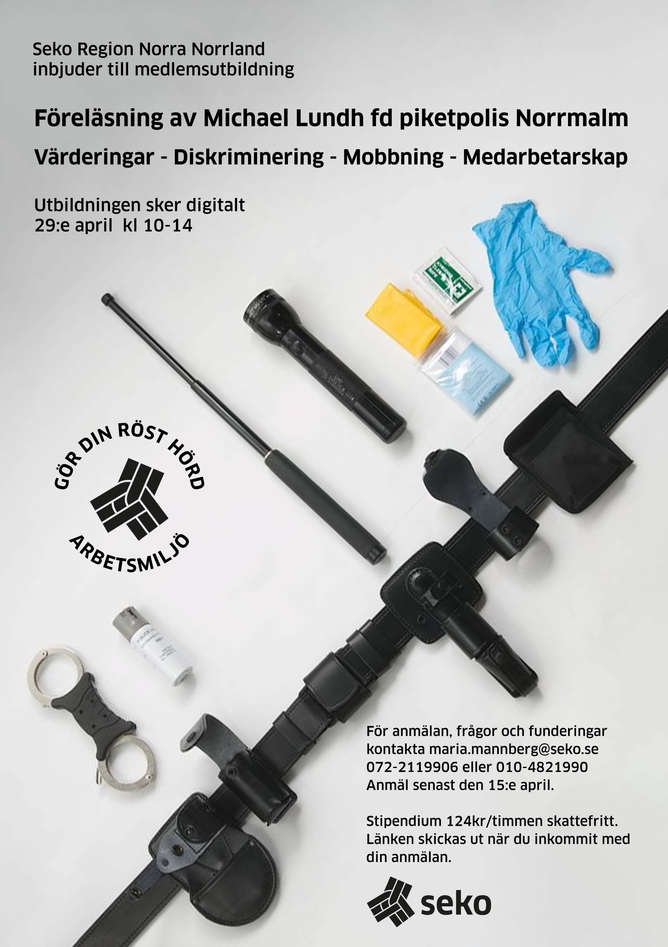
Utbildning för ALLA digitalt 29 april

